Slide 1


সুপ্রিয় শিক্ষার্থী বন্ধুরা
আমরা কেমন আছি সবাই।

Slide 2
পরিচিতি
মোছাঃ ফেরদৌসি খাতুন
সহকারী শিক্ষিকা
গোসাইবাড়ী এ,এ উচচ বিদ্যালয়
ধুনট,বগুড়া।

Slide 3
বিষয়ঃ কৃষি শিক্ষা
৭ম শ্রেণী

Slide 4

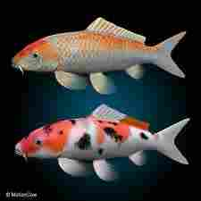

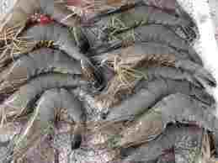

Slide 5
আজকের পাঠ
কৃষিতে প্রানীজ উৎপাদনের বৈচিত্র্য

Slide 6
শিখন ফল
এ অধ্যয় শেষে শিক্ষার্থিরা মাছ সম্পর্কে জানতে পারবে?
মুরগি সম্পর্কে জানতে পারবে?
ছাগল সম্পর্কে জানতে পারবে?

Slide 7
উপস্থাপন
মাছ-
কাবাংলাদেশ নদী,খাল বিল,হাওয়ার-বাওয়ারের দেশ। এ জন্য বাংলাদেশকে নদী মাতৃক দেশ বলা হয়।ফলে প্রাকৃতিকভাবেই মিঠা পানির মাছের বৈচিত্র্যধন্য এই দেশ। এ
কারনে বাংগালীর খাদ্য তালিকায় মাছ একটি প্রিয় খাবার। বাংগালীর একটি পরিচয় মাছে ভাতে বাঙালী।
তাই মাছ পালন ও উৎপাদন আমাদের কৃষির একটি গুরুত্বপুর্ন অধ্যায়।
Notes:
ক্ক

Slide 8
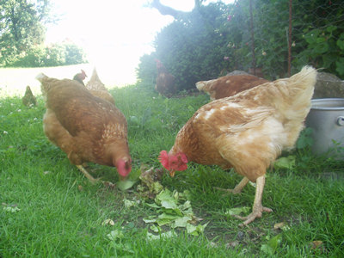
মুরগি-
রগি আমাদের দেশের গৃহপালিত পাখি। আমাদের দেশের মানুষ জীবিকা নির্বাহের জন্য মুরগি প্রতিপালন করে।মুরগির মাংস ও ডিমুম আমাদের খুব সুস্বাদু খাবার।

Slide 9
ছাগল
ছাগল আমাদের দেশে গৃহপালিত পশু।এরা বিভিন্ন প্রকার লতা পাতা খেয়ে বেঁচে থাকে। যাবর কাটা পশুদের মধ্যে গৃহপালিত প্রানী হিসাবে এ দেশে বেশ জনপ্রিয়। নানা জাতের ছাগল পোষা হলেও সবচাইতে জনপ্রিয় জাতটির নাম ব্লাক বেঙ্গল। এর আকার মাঝারি।এর মাংস খুবই সুস্বাদু।

Slide 10
দলীয় কাজ
দলীয় কাজের মাধ্যমে আমাদের দেশের কৃষিজ প্রানীর নামের তালিকা তৈরি কর।
তোমাদের এলাকায় কোন কোন প্রাণী পালন করা হয় সেগুলোর নাম লিখ।

Slide 11
মুল্যায়ন
১। মাছের উৎস্য কী কী?
২।কোন মুরগির মাংস সুস্বাদু?
৩। ছাগলকে তৃনভোজী প্রানী বলা হয় কেন?

Slide 12
বাড়ীর কাজ
মাছ পালন ও উৎপাদন কৃষির একটি গুরুত্বপূর্ণ
অধ্যায় কেন?

Slide 13

সবাইকেধন্যবাদ

